Slide 1
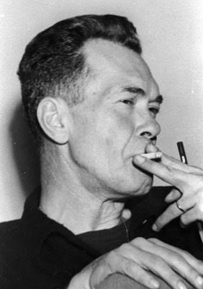
Jose Pages Llergo

Slide 2
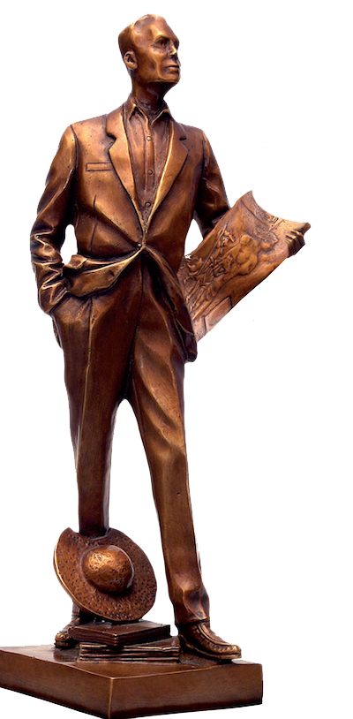
Villahermosa, Tabasco, México; 20 de septiembre de 1910 - f. Ciudad de México; 1989)
fue un periodista mexicano, de los más destacados y prestigiosos del siglo XX
fundador y director del semanario Siempre!.
En México, se otorga el Premio Nacional de Periodismo "José Pagés Llergo" (hoy llamado Premio Nacional de Comunicación "José Pagés Llergo")

Slide 3
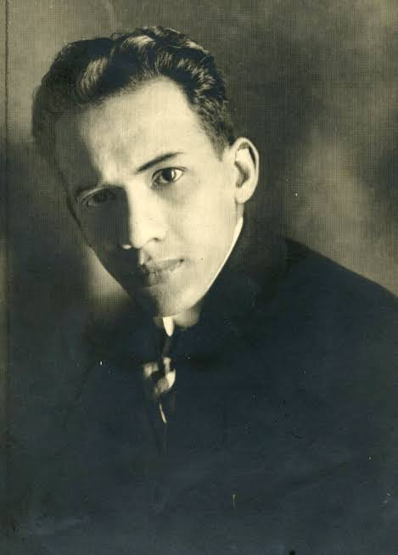
Fue amigo y primo de Regino Hernández Llergo, con quien participó en la fundación de la revista "Hoy" y con quien realizara sus primeros ensayos en el periodismo.

Slide 4


Inició como ayudante de oficina en el diario El Demócrata en 1923 y en El Heraldo de México como compaginador

Slide 5


En 1928 viajó a Los Ángeles, California, Estados Unidos, y se desempeñó en el diario La Opinión, como corrector de pruebas, reportero, redactor, jefe de información y jefe de redacción. Asimismo, en 1930 colaboró como reportero en el The Daily News.

Slide 6
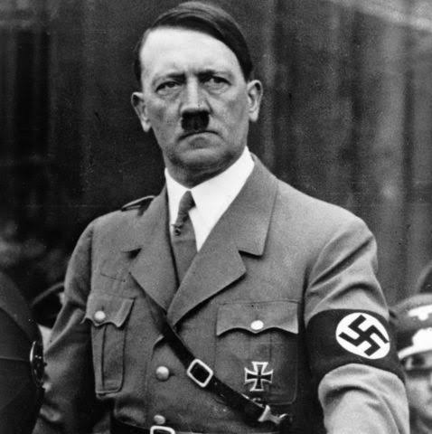
Fue corresponsal de guerra en junio de 1939, presenció la declaratoria de guerra de Adolf Hitler de la Segunda Guerra Mundial y lo entrevistó en exclusiva el 25 de septiembre de ese año, tras la caída de Varsovia.

Slide 7
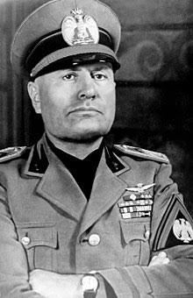
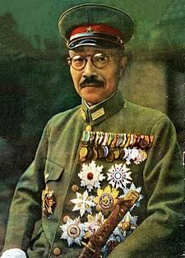
En 1941 realizó trabajos periodísticos en China y Japón en donde fue recibido por el emperador Hirohito. En su haber, se registran entrevistas Joseph Goebbels, Benito Mussolini, Francisco Franco, el comandante japonés Hideki Tojo, el Papa Pío XII y el presidente checoslovaco Emil Hácha.

Slide 8

A su regreso a México, en 1942, Pagés Llergo dirigió por algunos meses el diario "El Occidental", en la ciudad de Guadalajara.

Slide 9
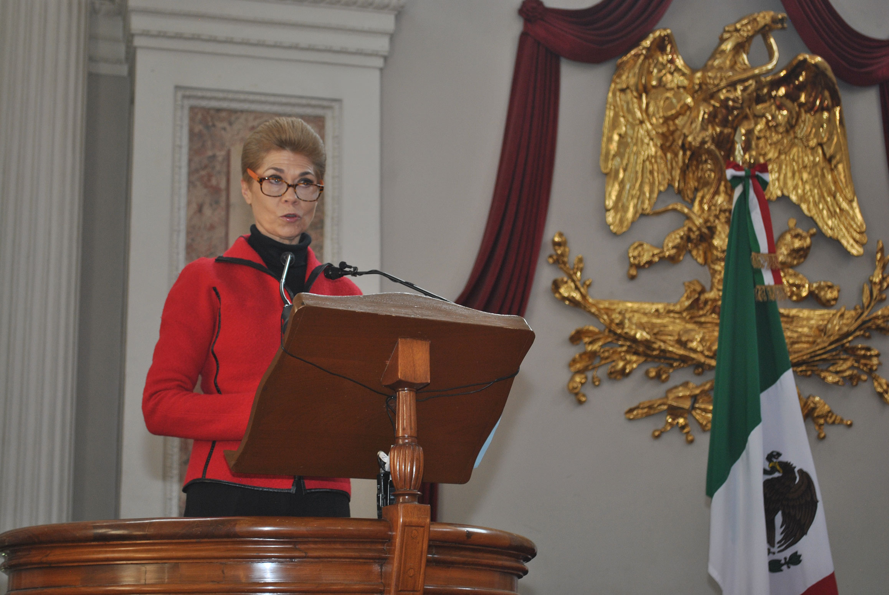
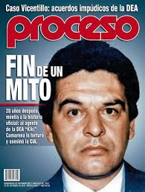
Vida Personal
Se casó con Beatriz Rebollar con la cual tuvo 3 hijos:
-Beatriz Pagés Rebollar
-José Pagés Rebollar
-Fernando Pagés Rebollar
En 1976, apoyó la publicación de el suplemento ‘’La Cultura en México’’, que llevó a la creación del diario ‘’Novedades’’ para finalmente culminar en el semanario ‘’Proceso’’

Slide 10
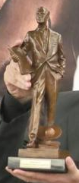
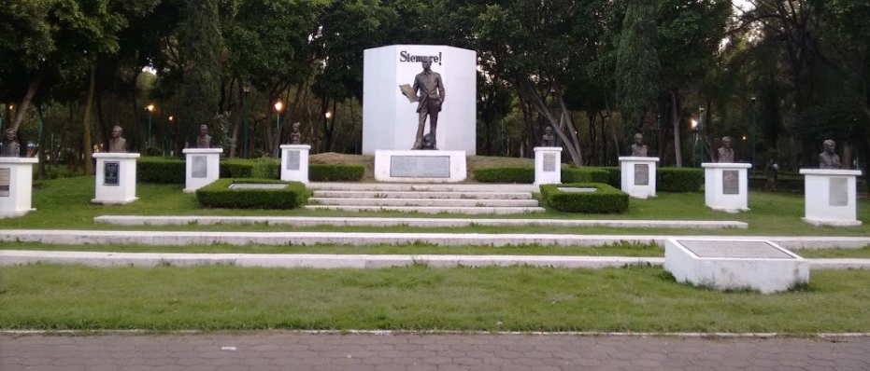
Distinciones otorgadas.
-El ‘’Premio Nacional de Periodismo’’ lleva su nombre en memoria del gran trabajo periodístico que realizó.
-Estatua en el Parque de los periodistas.
-En 1986 recibe el premio ‘’Francisco Martínez de la Vega’’ otorgado por la U.P.D. y la medalla ‘’José María Pino Suárez’’ otorgada por el gobierno de Tabasco.

Slide 11

Revista Hoy
Pagés fue fundador en 1937
Fue cronista de guerra y reportero durante varios años
En 1948 José Pagés Llergo ascendió al cargo de director
el 25 de abril de 1953. En la edición número 844, el director Pagés creyó conveniente publicar, una singular fotografía.

Slide 12
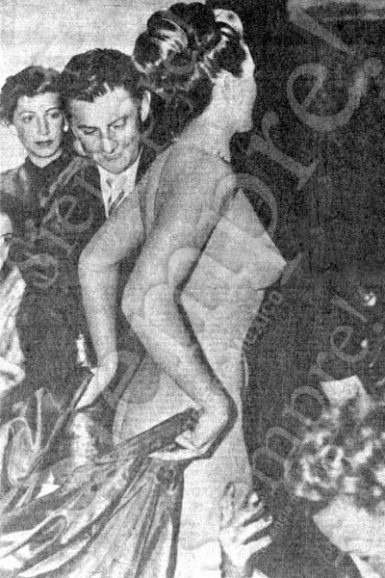
La fotografía
La fotografía, publicada a plana entera en la página 5, sin ninguna cabeza o título, mostraba en primer plano a una joven bailarina, cuya única vestimenta era un delicado velo que dejaba transparentar su torneado y escultural cuerpo.

Slide 13
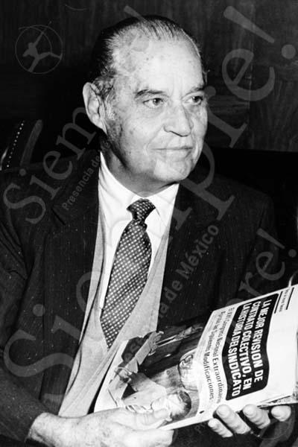
La renuncia de Pagés Llergo a la dirección de Hoy causó un fuerte impacto en el medio periodístico mexicano e incluso internacional. Diarios y revistas dieron cuenta del suceso y en su mayoría coincidió en que la salida de Pagés Llergo de Hoy tuvo que ver con “aquella fotografía de la bailarina”.

Slide 14

Revista Siempre!
Apareció a la luz pública el 27 de junio de 1953.
el semanario publicó, de nueva cuenta, en su primer número, aquella fotografía.

